Slide 1
Εμφανίζουν κίνηση τα φυτά;
Παρόλο που οι κινήσεις των φυτών δεν είναι τόσο ταχείες και εντυπωσιακές όσο αυτές των ζώων, είναι ευρέως διαδεδομένες και δίδουν τη δυνατότητα εγκλιματισμού
στις επικρατούσες συνθήκες του εξωτερικού περιβάλλοντος

Slide 2
Οι κινήσεις των φυτών ταξινομούνται σε δύο κατηγορίες, με βάση τον μηχανισμό που ευθύνεται για την εμφάνισή τους.
α. Οι αυξητικές κινήσεις οφείλονται σε διαφορετικούς ρυθμούς αύξησης των αντίθετων πλευρών ενός οργάνου με τελικό αποτέλεσμα τη στρέψη του προς μία κατεύθυνση. Χαρακτηρίζονται ως μη αντιστρεπτές.
β. Οι κινήσεις σπαργής προξενούνται από αντιστρέψιμες μεταβολές στην πίεση σπαργής των κυττάρων εξειδικευμένων ιστών. Οι κινήσεις αυτές σε πολλές περιπτώσεις είναι ταχείες.
Κάθε μία από τις δύο κατηγορίες περιλαμβάνει κινήσεις οι οποίες διακρίνονται μεταξύ τους με βάση το είδος του ερεθίσματος που τις προκαλεί.
α. Στους τροπισμούς ο προσανατολισμός της κίνησης καθορίζεται από την κατεύθυνση του ερεθίσματος.
β. Στις ναστίες ο προσανατολισμός της κίνησης δεν φαίνεται να σχετίζεται ευθέως με εκείνον του ερεθίσματος. Επομένως οι τροπισμοί επάγονται από ένα μονόπλευρο ερέθισμα, ενώ στις ναστίες το ερέθισμα εμφανίζεται διάχυτο.
γ. Στις ενδογενείς αυτόνομες κινήσεις (π.χ. στις ψηλαφίσεις ή νεύσεις) ο προσανατολισμός της κίνησης προξενείται και ελέγχεται από εσωτερικούς μηχανισμούς.

Slide 3
Η αντίληψη της διεύθυνσης των ακτίνων της προσπίπτουσας ακτινοβολίας: Ο φωτοτροπισμός ως μηχανισμός αναζήτησης της ενεργειακής πηγής
Ο φωτοτροπισμός αποτελεί την απάντηση φυτικών οργάνων, με τη μορφή αυξητικής κίνησης, σε ένα μονόπλευρο φωτεινό ερέθισμα.
Ο φωτοτροπισμός έχει θεμελιώδη σημασία για την επιβίωση των φυτικών οργανισμών, κυρίως κατά το κρίσιμο στάδιο της ανάδυσης από το έδαφος και της εγκαθίδρυσης των νεαρών αρτιβλάστων.
Οι βλαστοί και τα εναέρια όργανα παρουσιάζουν θετικό φωτοτροπισμό (στρέφονται προς το ερέθισμα), ενώ οι ρίζες εκδηλώνουν αρνητικό φωτοτροπισμό (απομακρύνονται από το ερέθισμα) ή δεν αντιδρούν σε αυτό.

Slide 4
Τα κολεόπτιλα κριθαριού στρέφονται προς ένα μονόπλευρο φωτεινό ερέθισμα (Α). Εάν η κορυφή του κολεόπτιλου καλυφθεί, τότε αυτό δεν αντιλαμβάνεται το ερέθισμα και δεν παρατηρείται στρέψη προς τη πηγή φωτισμού (Β). Το ίδιο συμβαίνει εάν η κορυφή αφαιρεθεί με ένα ξυράφι (Γ). Το πείραμα αυτό δείχνει ότι η θέση αντίληψης είναι η κορυφή του κολεοπτύλου.
Τα κολεόπτιλα είναι μεταμορφωμένα φύλλα τα οποία περιβάλλουν και προστατεύουν το νεαρό βλαστό των σιτηρών μετά τη βλάστηση του σπέρματος

Slide 5
Η αντίληψη φωτοτροπικών ερεθισμάτων βασίζεται στην απορρόφηση φωτονίων κατάλληλου μήκους κύματος από εξειδικευμένους φωτοδέκτες Οι υπεύθυνοι φωτοδέκτες είναι οι φωτοτροπίνες 1 και 2 (phot1, phot2, κοίταξε τον πίνακα με τους φωτοδέκτες στην αρχή του κεφαλαίου 8). Οι φωτοτροπίνες είναι φωτοδέκτες που απορροφούν στη μπλε και στην υπεριώδη περιοχή του φάσματος. Εκτός από το φωτοτροπισμό εμπλέκονται στο άνοιγμα των στομάτων και στις κινήσεις των χλωροπλαστών. Μετά την αντίληψη των φωτεινών ερεθισμάτων από τις φωτοτροπίνες ξεκινά η διαβίβαση σήματος στην οποία παίζουν σημαντικό ρόλο η αυξίνη και τα ιόντα ασβεστίου.

Slide 6
Μονόπλευρος φωτισμός προκαλεί οριζόντια μετακίνηση και ανακατανομή της αυξίνης σε κολεόπτιλα καλαμποκιού. Α. Εάν ένας κύβος agar τοποθετηθεί στο κομμένο άκρο ενός κολεόπτιλου καλαμποκιού το οποίο παραμένει στο σκοτάδι, η αυξίνη που παράγεται στην κορυφή και μετακινείται προς τη βάση του κολεόπτιλου μπορεί να συλλεχτεί στον κύβο. Β. Η ίδια περίπου ποσότητα αυξίνης συλλέγεται εάν το κολεόπτιλο εκτεθεί σε ένα μονόπλευρο φωτεινό ερέθισμα. Γ. Εάν το κολεόπτιλο και ο κύβος agar διαχωριστούν πλήρως σε δύο ίσα μέρη με μια λεπτή πλάκα γυαλιού δεν παρατηρείται ανισοκατανομή αυξίνης μεταξύ των δύο τμημάτων του κύβου. Άρα η βιοσύνθεση αυξίνης δεν είναι αυξημένη στη σκοτιζόμενη πλευρά.Δ. Εάν ο διαχωρισμός του κολεόπτιλου δεν είναι πλήρης, τότε παρατηρείται ανακατανομή αυξίνης και συλλέγεται μεγαλύτερη ποσότητα αυτής στη σκοτιζόμενη πλευρά.

Slide 7
Α. Σε ένα κολεόπτιλο του οποίου οι δύο πλευρές του δέχονται την ίδια ένταση φωτισμού η αυξίνη παράγεται από το κορυφαίο μερίστωμα και μετακινείται ομοιόμορφα προς τη βάση. Β. Εάν το κολεόπτιλο δέχεται μονόπλευρο φωτισμό ενεργοποιούνται οι φωτοτροπίνες που εντοπίζονται στην κορυφή του κολεόπτιλου. Η διαβίβαση σήματος από τις φωτοτροπίνες προκαλεί ανακατανομή της αυξίνης και αύξηση της συγκέντρωσής της στη σκοτιζόμενη πλευρά. Η αύξηση αυτή στη συγκέντρωση προκαλεί υψηλότερους ρυθμούς αύξησης των κυττάρων της σκιαζόμενης πλευράς και κάμψη του οργάνου προς το ερέθισμα.

Slide 8
Τη μετακίνηση της αυξίνης όπως και στη περίπτωση του βαρυτροπισμού (βλ. παρακάτω) την αναλαμβάνουν οι πρωτεϊνες PIN.
Η κάμψη του οργάνου δεν οφείλεται αποκλειστικά στην ανακατανομή της αυξίνης. Ο μηχανισμός είναι πολύπλοκος και περιλαμβάνει εκτεταμένες μεταβολικές αλλαγές. Τα κύτταρα της σκοτεινότερης πλευράς κολεόπτιλων τα οποία δέχονται μονόπλευρα φωτεινά ερεθίσματα παρουσιάζουν ταχείες μεταβολές στη συγκέντρωση του κυτοπλασματικού Ca++ και στο pH, οι οποίες συνοδεύονται και από την ανακατανομή της αυξίνης.

Slide 9
Η αντίληψη του ερεθίσματος της βαρύτητας: Ο βαρυτροπισμός (γεωτροπισμός) και η στοιχειώδης αντίληψη του χώρου
Ο βαρυτροπισμός αποτελεί την απάντηση φυτικών οργάνων, με τη μορφή αυξητικής κίνησης, στο (μονόπλευρο) ερέθισμα της βαρύτητας. Ο βαρυτροπισμός, όπως και ο φωτοτροπισμός που έχει ήδη αναφερθεί, έχει θεμελιώδη σημασία για την επιβίωση των φυτικών οργανισμών, κυρίως κατά το κρίσιμο στάδιο της ανάδυσης από το έδαφος και της εγκαθίδρυσης των νεαρών αρτιβλάστων.
Οι ρίζες κατευθύνονται προς το ερέθισμα (θετικός βαρυτροπισμός), ενώ οι βλαστοί απομακρύνονται από αυτό (αρνητικός βαρυτροπισμός).
Η κάμψη των ριζών οφείλεται συνήθως σε ένα συνδυασμό προώθησης (στην ανώτερη) και παρεμπόδισης (στην κατώτερη) της αύξησης των αντίθετων πλευρών του οργάνου. Η γεωτροπική αντίδραση χαρακτηρίζεται ως "φαινόμενο κρίσιμου ορίου", επειδή γίνεται αντιληπτή μόνον όταν το ερέθισμα της βαρύτητας ξεπεράσει ένα ορισμένο ελάχιστο κρίσιμο όριο (κατώφλι), το οποίο είναι χαρακτηριστικό του κάθε οργάνου.
Συνήθως η δόση ερεθίσματος (χρόνος εφαρμογής Χ ένταση ερεθίσματος) ώστε να ξεπεραστεί το κρίσιμο όριο είναι πολύ χαμηλή. Π.χ. το κατώφλι σε κολεόπτιλα βρώμης είναι περίπου 300 g.s.

Slide 10
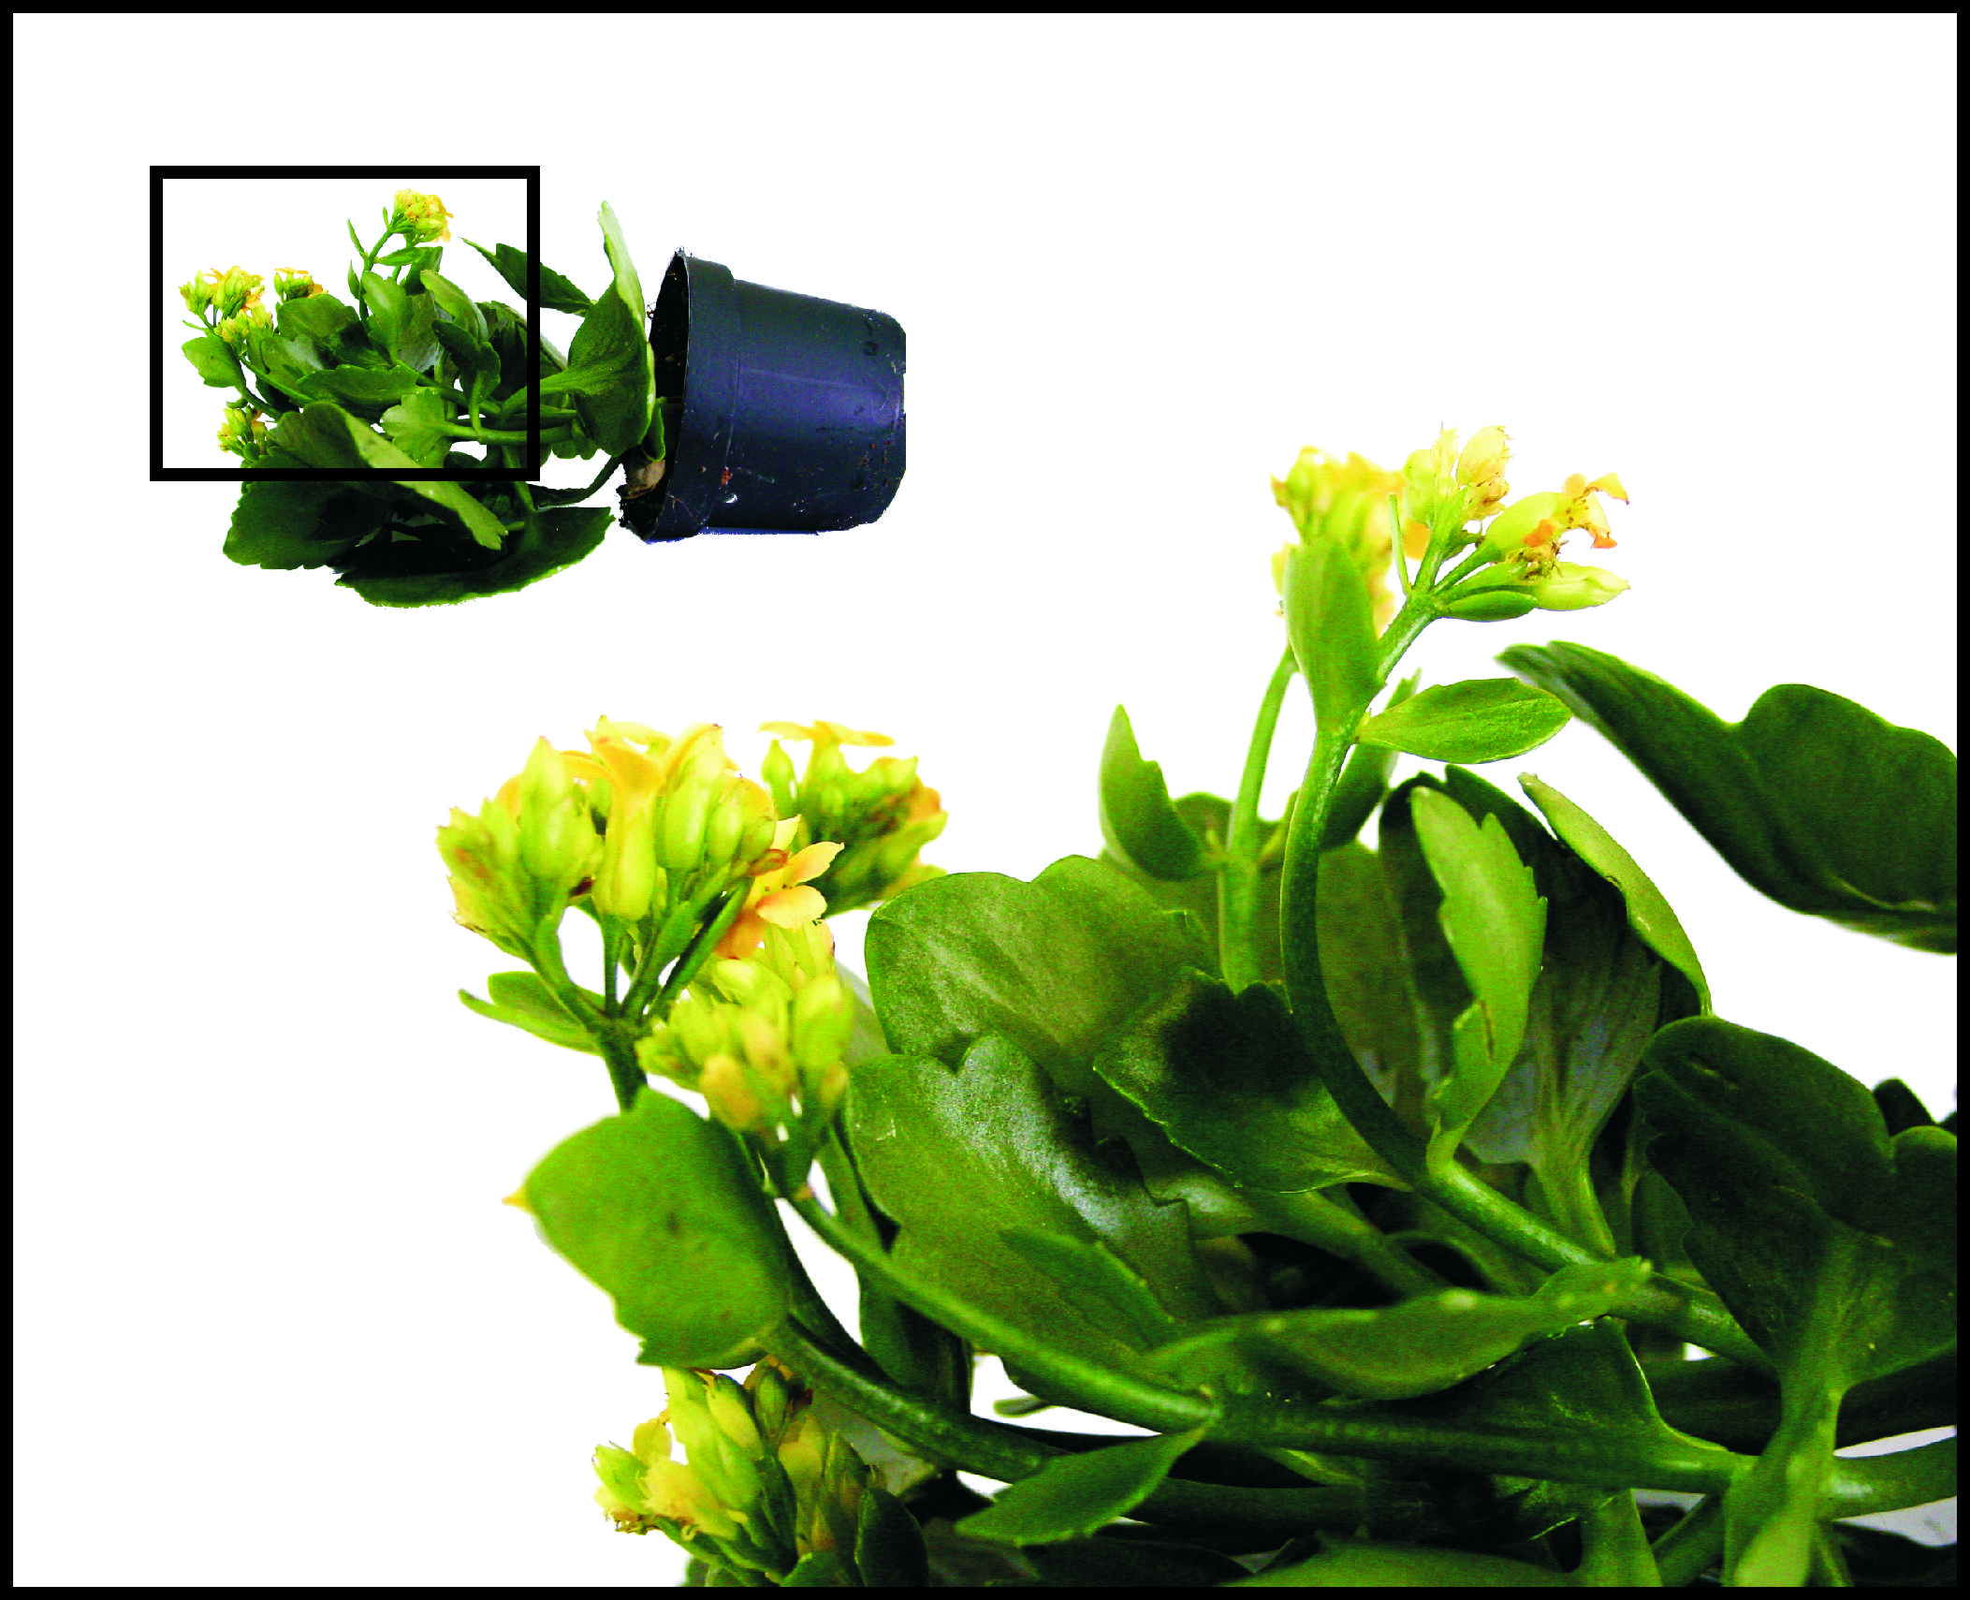
Αρνητικός βαρυτροπισμός του βλαστού του φυτού Kalanchoe sp. Η γλάστρα παρέμεινε σε οριζόντια θέση για 24 ώρες.

Slide 11
Ο μηχανισμός αντίληψης γεωτροπικών ερεθισμάτων περιλαμβάνει την «ελεύθερη πτώση» υποκυτταρικών συστατικών
Σύμφωνα με τη θεωρία των στατόλιθων (Haberland and Nemec, αρχές 20^{ου} αιώνα), η οποία έχει επιβεβαιωθεί και από πειραματικά δεδομένα, η αλλαγή προσανατολισμού γίνεται αντιληπτή λόγω της ελεύθερης πτώσης υποκυτταρικών οργανιδίων σε εξειδικευμένα κύτταρα που ονομάζονται στατοκύτταρα. Τα κύτταρα αυτά περιέχουν χαρακτηριστικούς αμυλοπλάστες (στατόλιθους) με ογκώδεις αμυλόκοκκους οι οποίοι μετακινούνται ανάλογα με τη κλίση του οργάνου λόγω του πεδίου βαρύτητας. Η πτώση οφείλεται στη υψηλότερη πυκνότητα που έχουν σε σχέση με το κυτταρόπλασμα που τους περιβάλλει.

Slide 12
Πτώση αμυλοπλαστών (στατόλιθων) σε βλαστό του φυτού Calla palustris. Πάνω: Ο βλαστός είναι κατακόρυφα τοποθετημένος. Κάτω: Ο βλαστός έχει τοποθετηθεί οριζόντια. Οι στατόλιθοι έχουν υποστεί χρώση ιωδίου. Στους βλαστούς τα στατοκύτταρα κατανέμονται σε όλο το μήκος τους εξωτερικά των ηθμαγγειωδών δεσμίδων.

Slide 13
Στις νεαρές ρίζες τα στατοκύτταρα συγκροτούν έναν εξειδικευμένο ιστό , το στατέγχυμα στον κεντρικό κύλινδρο της καλύπτρας. Εάν αφαιρεθεί η καλύπτρα, η ρίζα δεν αντιλαμβάνεται τη βαρύτητα. →→ Επιμήκης τομή πρωτογενούς ρίζας καλαμποκιού. Χρώση ιωδίου. Διακρίνεται η περιοχή του στατεγχύματος της οποίας οι ογκώδεις αμυλοπλάστες έχουν χρωστεί σε μελανή απόχρωση.

Slide 14
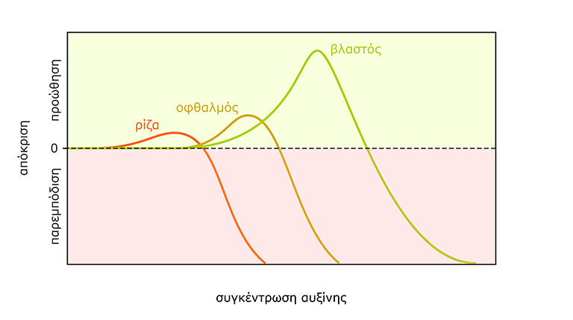
Η αντίληψη του ερεθίσματος της βαρύτητας γίνεται από μηχανισμούς οι οποίοι αντιλαμβάνονται την πίεση που ασκείται στις μεμβράνες (κυρίως του ενδοπλασματικού δικτύου) και προκαλούν μεταφορά ιόντων ασβεστίου και αυξίνης προς μια κατεύθυνση με τελικό αποτέλεσμα την κύρτωση του οργάνου.
Όταν ένας βλαστός ή μια ρίζα τοποθετηθούν οριζόντια παρατηρούνται υψηλότερες συγκεντρώσεις αυξίνης στην κατώτερη πλευρά τους. Το αντίθετο αποτέλεσμα που προκαλεί η αυξίνη (ο βλαστός στρέφεται προς τα πάνω λόγω προώθησης της επιμήκυνσης των κυττάρων της πλευράς αυτής-η ρίζα προς τα κάτω λόγω παρεμπόδισης της επιμήκυνσης των κυττάρων της ίδιας πλευράς) οφείλεται στη διαφορετική ευαισθησία των οργάνων αυτών. Σας θυμίζω το αντίστοιχο σχήμα από το κεφάλαιο των ορμονών
Η μετακίνηση της αυξίνης οφείλεται σε μεταβολές στην κατανομή των πρωτεϊνών PIN-FORMED (PIN).

Slide 15
Η οριζόντια τοποθέτηση της ρίζας (χρόνος 0 s στο κέντρο )προκαλεί πτώση των στατόλιθων (δεξί μέρος της εικόνας) που ολοκληρώνεται μέσα σε 10 min. Αυτή η πτώση προκαλεί τη μεταβολή του pH των κυττάρων της καλύπτρας και ανακατανομή των πρωτεϊνών PIN (κόκκινες κουκκίδες στα ένθετα δεξιά). Η κατάλληλη τοποθέτηση των ΡΙΝ προκαλεί μονόδρομη μεταφορά της αυξίνης προς την κατώτερη πλευρά του οργάνου που προκαλεί την στρέψη. Ενώ στην κάθετα τοποθετημένη ρία (σε χρόνο 0 s) η αυξίνη που μεταφέρεται μέσω του ηθμού από το κορυφαίο μερίστωμα του βλαστού κατανέμεται ομοιόμορφα στα κύτταρα της καλύπτρας και ακολουθεί ανοδική πορεία προς την περιοχή επιμήκυνσης, στην οριζοντιομένη ρίζα μέσα σε λιγα λεπτά κατευθύνεται κυρίως προς την κατώτερη πλευρά της και προκαλεί παρεμπόδιση της επιμήκυνσης των κυττάρων.

